Slide 1

Oracle для анализа и исследования Больших Данных
Ольга Горчинская
Oracle

Slide 2
План
Бизнес-анализ Больших Данных -- Аналитическая in-memory машина Oracle Exalytics
От бизнес-анализа к исследованию данных – Oracle Endeca Information Discovery
Статистические исследования, предиктивная аналитика – Oracle Advanced Analytics

Slide 3
План
Бизнес-анализ Больших Данных -- Аналитическая in-memory машина Oracle Exalytics
От бизнес-анализа к исследованию данных – Oracle Endeca Information Discovery
Статистические исследования, предиктивная аналитика – Oracle Advanced Analytics

Slide 4
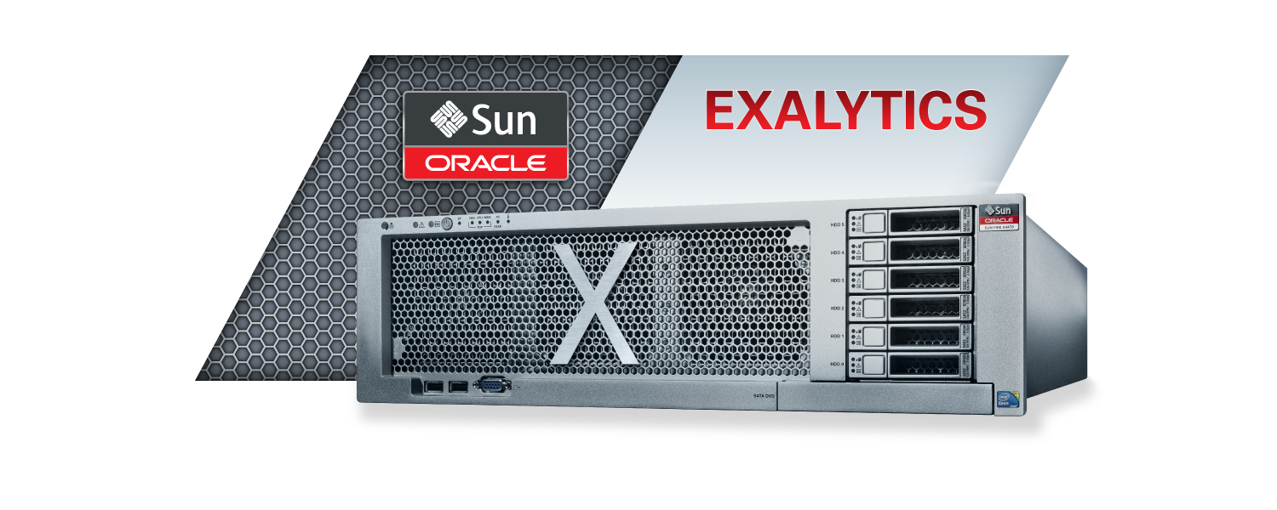
Аналитическая машина Oracle Exalytics
Программно-аппаратный комплекс для бизнес-анализа
«Экстремальная производительность и неограниченная визуализация»
Реализация концепции «аналитика в оперативной памяти» (in-memory analytics)

Slide 5


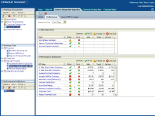

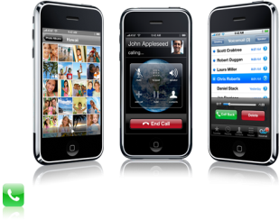

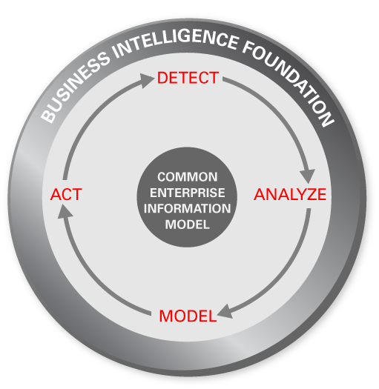
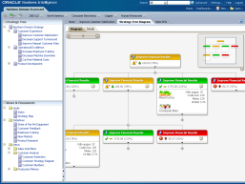
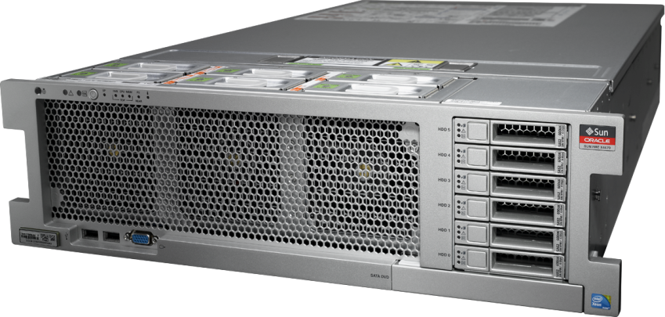
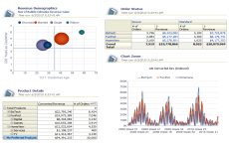

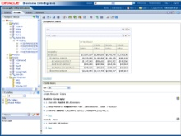
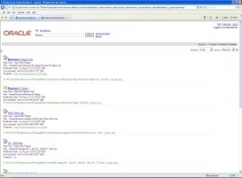

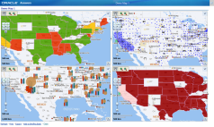
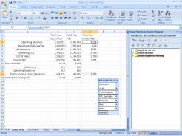
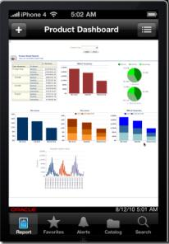


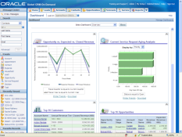
Oracle Exalytics – основные компоненты
TimesTen for Exalytics
1 TB RAM
40 Processing Cores
High Speed Networking
Memory Optimized Essbase
Adaptive In-Memory Tools
Программное обеспечение для
In-Memory аналитики
Аппаратный комплекс для
In-Memory аналитики
Oracle Business Intelligence Suite – специальная редакция для Exalytics

Slide 6
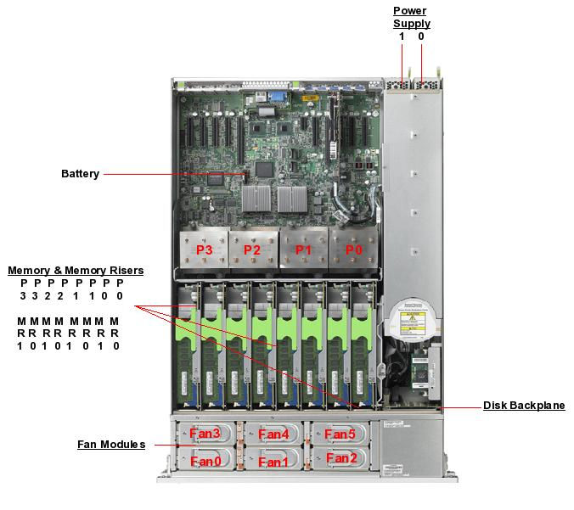
Аппаратное обеспечение
Оперативная память
1 TB RAM, 1033 MHz
Процессоры
4 Intel® Xeon® E7-4870, 40 cores
Сетевые интерфейсы
40 Gbps InfiniBand – 2 ports
10 Gbps Ethernet – 2 ports
1 Gbps Ethernet – 4 ports
Дисковая память
3.6 TB HDD Capacity

Slide 7

Программное обеспечение
Oracle Business Intelligence
Oracle Essbase
Oracle TimesTen for Exalytics
Адаптивные in-memory акселераторы
Oracle Business Intelligence
TimesTen for Analytics
Essbase
Адаптивные in-memory акселераторы

Slide 8
Oracle Business Intelligence
Полная интегрированная система бизнес-анализа
Единая платформа для всех видов анализа
Доступ ко всем данным предприятия и внешним источникам
Интеграция с любыми системами, приложениями и бизнес-процессами
Scenario
Analysis
Scorecards
Predictive Analysis
Mobile
Strategy Maps
Interactive
Dashboards
Secure Search
Ad-hoc Analysis
Geographic
Visualization
Office Integration
Tablet
Business Processes
Production
Reporting
Embedded in
Applications

Slide 9
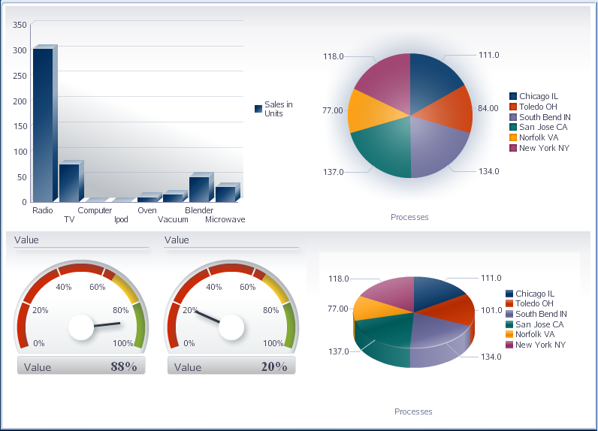

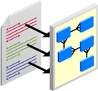


Инструментальная среда Oracle BI
Годы, месяцы
Продукты
Регионы
Клиенты
Объем продаж
Кол-во договоров
…
Пользователи
Oracle BI
ХРАНИЛИЩЕ ДАННЫХ
Oracle Database
Oracle ERP, CRM
Sybase, DB2, MS SQL Server
Файлы, MS Excel
SAP

Slide 10
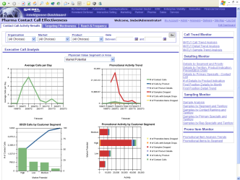
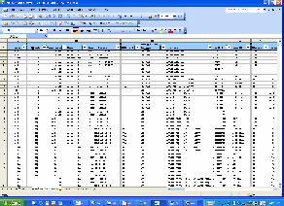
Аналитический сервер
Oracle BI Server
Генерация запросов и оптимизация доступа к информационным источникам
Выполнение сложных вычислений и аналитическая обработка
Доступ к любым хранилищам данных, информационным источникам и системам
  Прямой доступ к Oracle Database, DB2, MS SQL Server, MS SQL Server Analysis Services, Teradata
  Реляционные, многомерные, файловые системы, XML, и др.
  Аналитические, оперативные, транзакционные, внешние
Масштабируемость, надежность, производительность, интеллектуальное кэширование, балансировка нагрузки, работа в кластерной архитектуре
Oracle
BI Server
DW
ERP

Slide 11
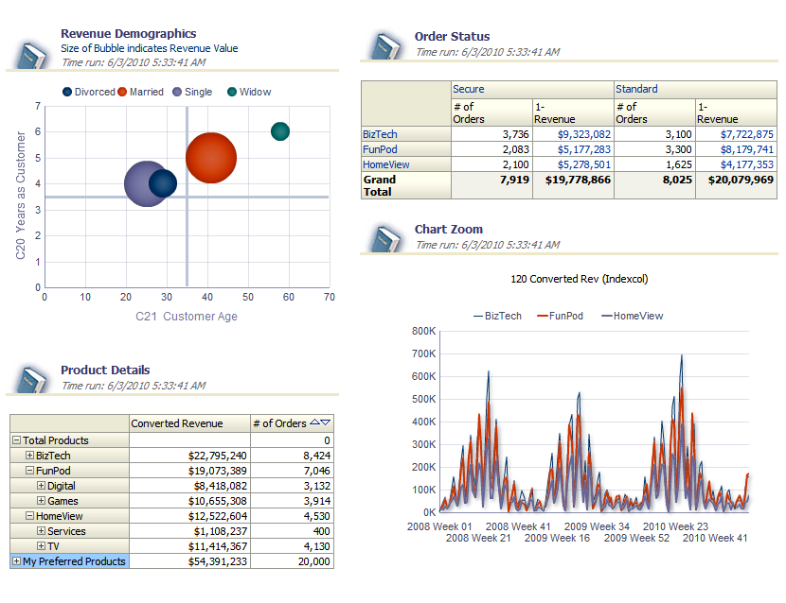
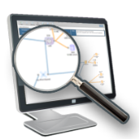



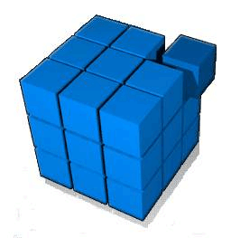


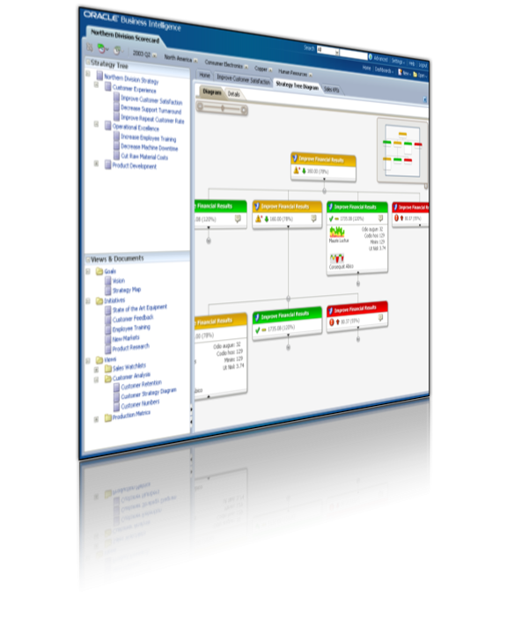

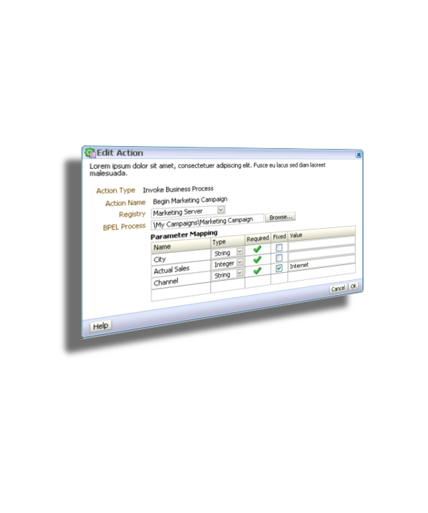
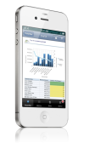
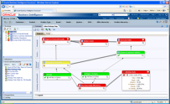

Все виды бизнес-анализа на единой платформе Не только отчеты
Интерактивный анализ
Пространственная аналитика
Активный бизнес-анализ
BI Collaboration
Ключевые показатели и стратегическое управление
Мобильная аналитика
Информационные панели
Интерактивный анализ
Регламентные отчеты
АНАЛИТИЧЕСКАЯ ПЛАТФОРМА ПРЕДПРИЯТИЯ
ПОЛНАЯ ИНТЕГРИРОВАННАЯ ОТКРЫТАЯ
Единая
бизнес-модель
SINGLE
ENTERPRISE
INFORMATION
MODEL
BI Collaboration
OLAP-анализ
Пространственная
аналитика
Активный бизнес-анализ
Мобильный доступ
Карты показателей
Интеграция с MS Office

Slide 12
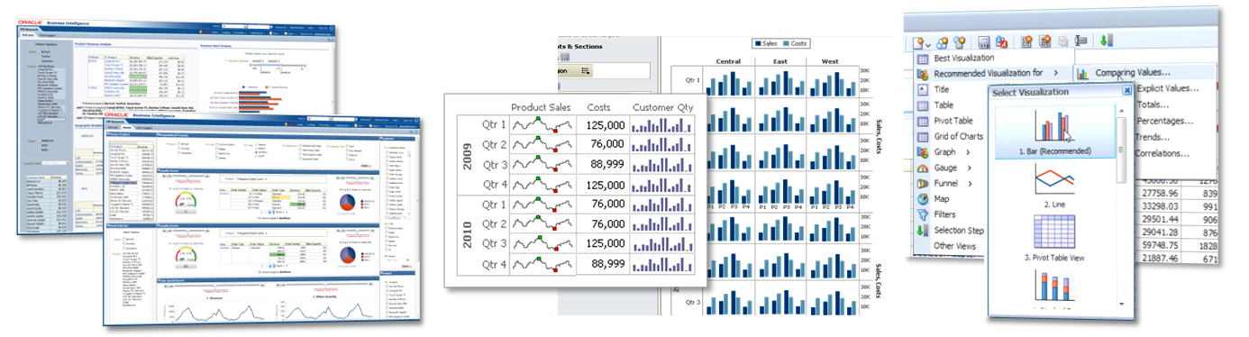
Расширенная визуализация
Высокая степень интерактивности
Рекомендации по выбору визуального представления
Встроенные сценарии

Slide 13
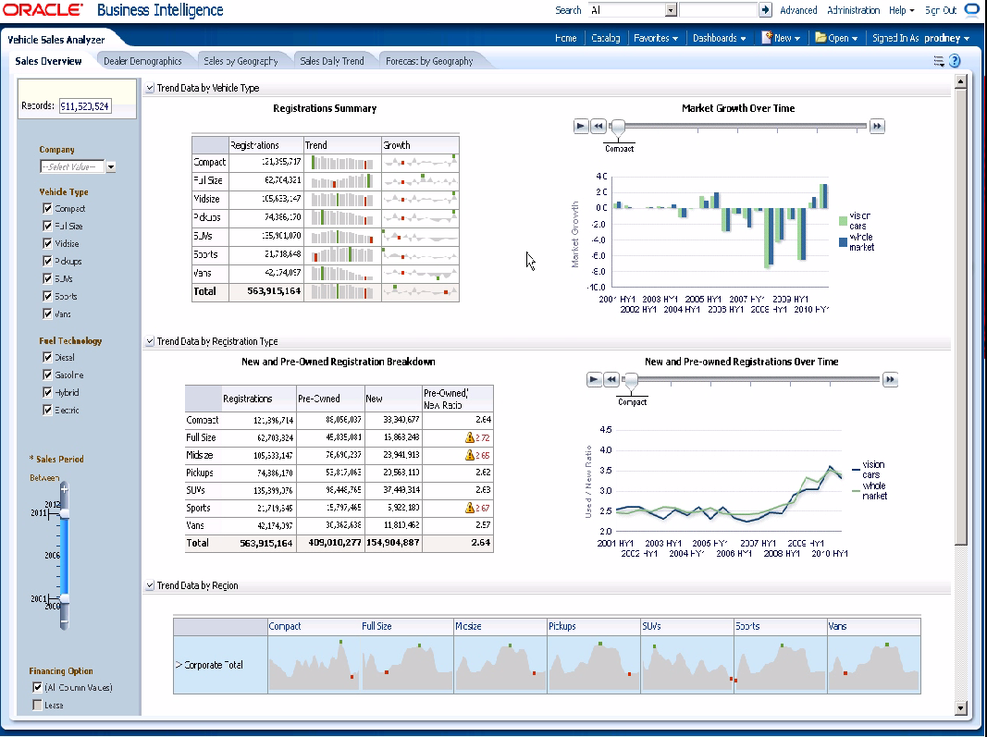

Slide 14
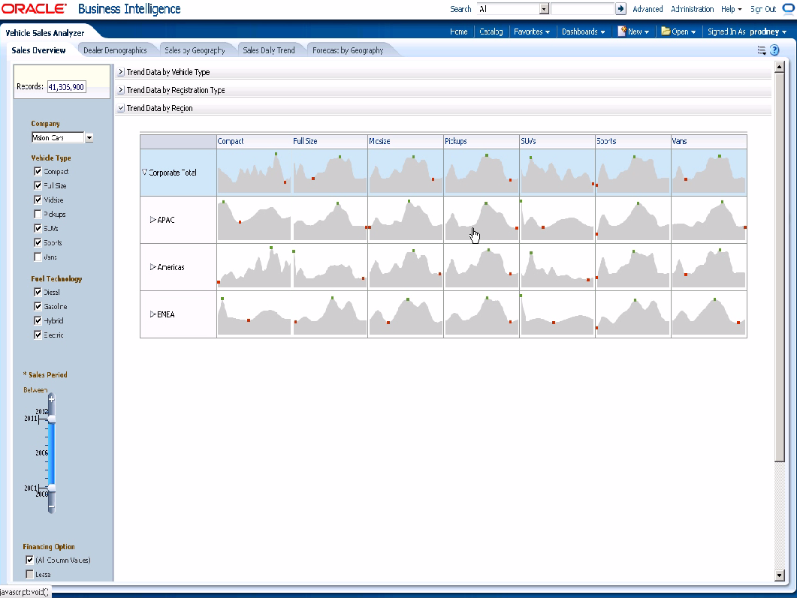

Slide 15
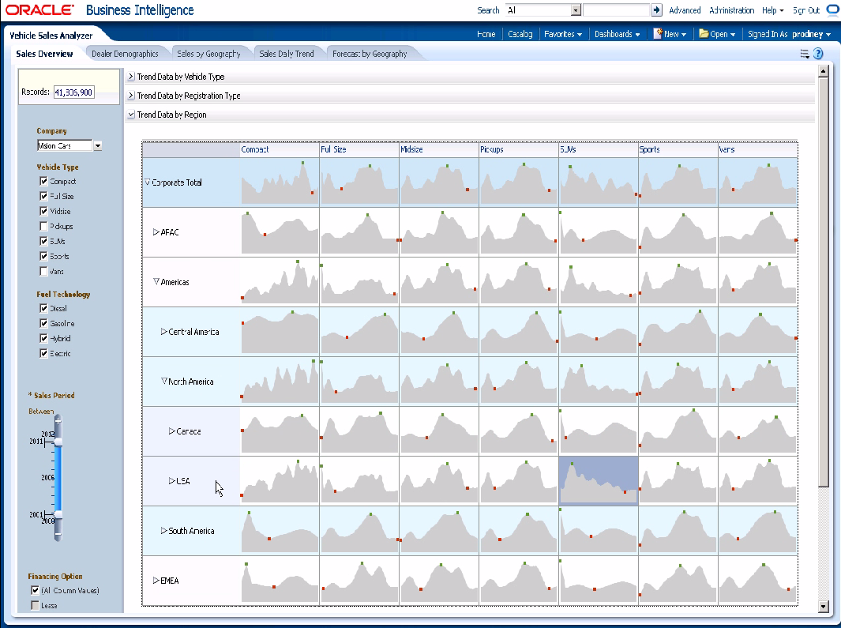

Slide 16
Oracle Essbase
Универсальный OLAP-сервер для хранения, обработки и представления информации
Высокая производительность
Прогнозирование, моделирование, финансовый анализ
Основа систем планирования и бюджетирования (Hyperion Planning)

Slide 17

Times Ten for Exalytics
На основе Oracle TimesTen In-Memory Database
100% In-memory RDBMS
  База данных в оперативной памяти
Высокая производительность
  Снижение времени отклика
  Высокая пропускная способность
Сохранение в дисковой памяти
  Транзакции и контрольные точки копируются для постоянного хранения
Колоночная компрессия
  Сжатие от 5 до 10 раз
  Аналитические алгоритмы работают непосредственно с компрессированными данными
Аналитические функции
  Эффективное выполнение аналитических функций
  Разгрузка BI-сервера
Oracle BI
TimesTen Libraries
JDBC / ODBC / OCI / PLSQL
Fast data
access
Memory-Resident Database
Log Files
Checkpoint Files

Slide 18
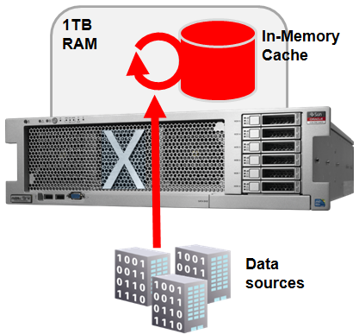
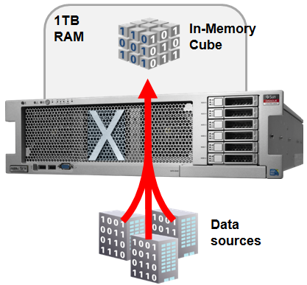
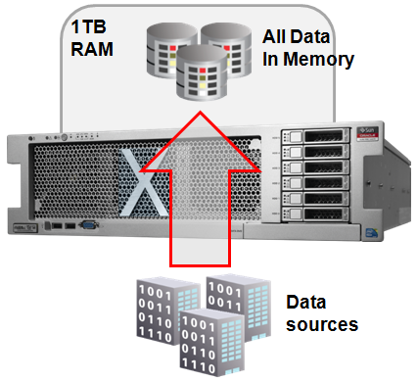
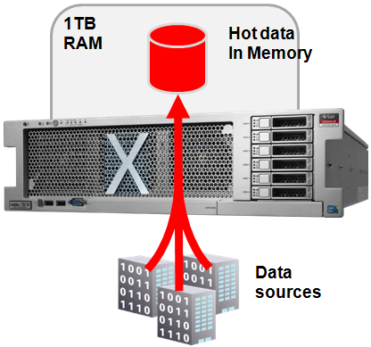
Адаптивные in-memory акселераторы
Кэширование данных в оперативной памяти
In-Memory Intelligent Result Cache
Хранение в оперативной памяти результатов выполненных запросов
In-Memory Essbase Cubes
Кэширование в оперативной памяти Essbase-кубов
In-Memory Data Warehouse
Хранение в оперативной памяти всего хранилища данных
In-Memory Adaptive Data Marts
Кэширование в TimesTen
Автоматическое формирование витрины на основе статистики запросов

Slide 19
Результаты тестирования
BI отчеты и запросы : Exalytics и Oracle DB
  Скорость выполнения запросов и отчетов повышается в 18 раз. Использование механизмов Lock elimination, in-memory агрегирования. Наиболее ощутимые преимущества при большом числе пользователей
BI отчеты и запросы : Exalytics и Exadata
  Повышение скорости выполнения запросов в 23 раз за счет использования технологий Lock elimination, in-memory агрегирование, быстрое соединение (fast inter-connect)с Exadata, SQL оптимизация для Exadata.
OLAP анализ: Essbase
  В 16 раз увеличивается пропускная способность и повышается скорость отклика Essbase Минимизация обмена страниц при доступу к блокам, in-memory вычисления, отложенные вычисления.

Slide 20
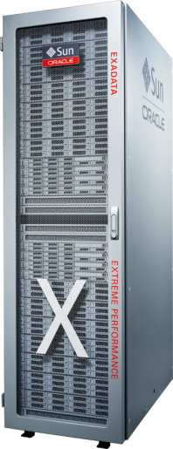
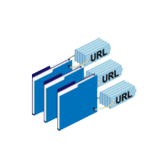



Бизнес-анализ и источники данных
Экстремальная производительность хранилища данных
Аналитика в оперативной памяти
InfiniBand
Любые источники данных
OLTP & ODS
Systems
Data Warehouse
Data Mart
OLAP
Sources
Packaged
Applications
(Oracle, SAP, Others)
Unstructured & Semi-Structured
Excel
XML/Office
Business
Process

Slide 21
План
Бизнес-анализ Больших Данных -- Аналитическая in-memory машина Oracle Exalytics
От бизнес-анализа к исследованию данных – Oracle Endeca Information Discovery
Статистические исследования, предиктивная аналитика – Oracle Advanced Analytics

Slide 22
Oracle Endeca Information Discovery – платформа для исследования структурированных,
слабо-структурированных и неструктурированных данных с меняющейся структурой в условиях нечетких критериев поиска

Slide 23













Новые требования в анализу данных
Аналитика Больших Данных
Большое
разнообразие данных
Не все можно описать традиционными реляционныим и многомерными моделями данных
Большая скорость изменения
Нельзя ориентироваться на заранее установленную модель данных
Больше непредвиденных запросов
Неизвестно, какую информацию можно запрашивать
Notes:
Facebook: 800 million users
Twitter: 100 million active users
Linkedin: 100 million users
Source: Company websites
Total data growing 2010-1014, CAGR of 48% (22% structured, 58% unstructured) Source: IDC, Morgan Stanley Research

Slide 24


Что такое Data Discovery?
Инструменты обеспечивают высокую степень удобства (usability), гибкости управления процессом моделирования и создания контента
Высокая степень интерактивности и расширенные возможности визуализациии интерфейса, основанного на in-memory архтектурах и быстрым развертыванием
Возможность пользователям исследовать данные самостоятельно без предварительного обучения
Примеры: QlikTech QlikView, Tableau, Tibco Spotfire, Microsoft PowerPivot, Oracle Endeca Information Discovery (previously Endeca Latitude)
**Source: Gartner, June 17, 2011, “Emerging Technology Analysis: Visualization-Based Data Discovery Tools”
Быстрая разработка и ускоренная реакция на быстро меняющиеся бизнес-требования
Инкрементальное внедрение, быстрое прототипирование
Данные, метаданные и приложения (отчеты, дэшборды) не разделяются («one and the same»)
Легкость и простота создания новых приложений и изменения существующих
**Source: Forrester, “April 22, 2010, “Agile BI Out of the Box,” Boris Evelson
Notes:
http://www.slideshare.net/wcnk14a/2011-gartner-data-discovery-market
Source: Gartner , June 17, 2011: Emerging Technology Analysis: Visualization-Based Data Discovery Tools
Data discovery tools are characterized by three attributes:
A proprietary data structure to store and model data gathered from disparate sources, which minimizes reliance on predefined drill paths and dimensional hierarchies
A built-in performance layer that obviates the need for aggregates, summaries and precalculations
An intuitive interface, enabling users to explore data without much training

Slide 25
От бизнес-анализа к исследованию данных
Когда возникает необходимость нового подхода к анализу данных
Пользователи не знают какие вопросы они будут формулировать:
  Огромное число различных параметров и характеристик и их состав заранее неизвестен
  Быстрые изменения информационных источников
  Невозможно каждый раз обращаться к ИТ специалистам для изменения модели данных
ИТ-специалисты не знают, какая модель данных будет использоваться:
  Разнообразие данных и наличие большого числа внешних информационных источников
  Неструктурированные данные
  Схемы исходных данных часто меняются

Slide 26

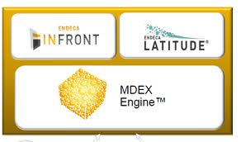
Endeca
Историческая справка
Основана в Кембридже, MA в 1999
Более 600 клиентов
33% of the Fortune 100
Анилиз неструктурированной информации, Большие данные
От систем поиска (для электронной коммерции) к «BI beyond the data warehouse»
Entdecken (немецкий) = to discover, открытие
Notes:
26

Slide 27
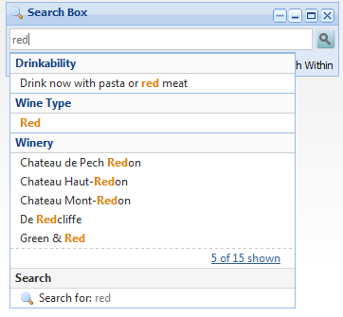
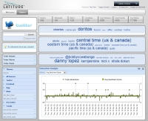
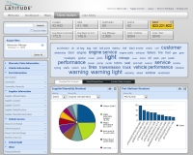
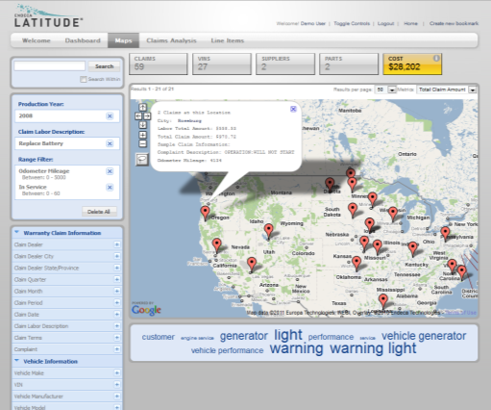
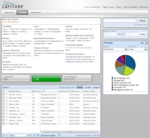







Oracle Endeca Information Discovery
Платформа для исследования информации
Endeca Server
  Поисково-аналитическая база данных
Information Integration Suite
  Загрузка данных в Endeca Server
Endeca Studio
  Быстрая компонентная разработка приложений для исследования данных
Endeca Information Discovery
Unified Querying
Interactive Exploration
App Composition
Endeca Server
Faceted Data Model
Integration
Enrichment

Slide 28
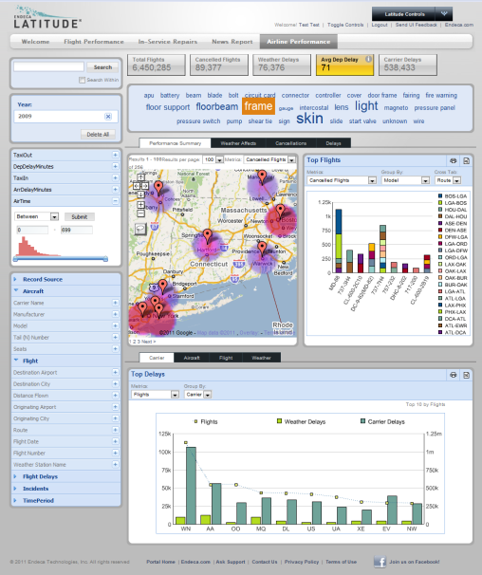
Особенности интерфейса пользователей
Удобство и простота использования
  На основе 10-летнего опыта работы в области разработки поисковых систем для электронной коммерции
Поиск + Фасетная навигация + Визуальный анализ
  Поиск и выбор атрибутов в стиле вэб сайтов
Интерактивные исследования
  Без заранее определенного сценария

Slide 29
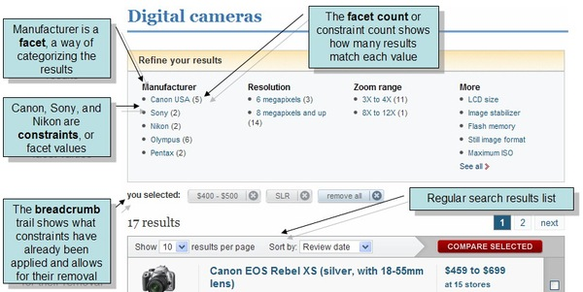
Фасетный поиск, фасетная навигация
Технологии доступа к информации, организованной на основе системы фасетной классификации
Поиск путем уточнений, навигация по независимым параметрам
Модель информационного поиска – набор характеристик
Теоретические основы фасетной классификации -- Ш. Р. Ранганатан («Классификация двоеточием», 1933)

Slide 30
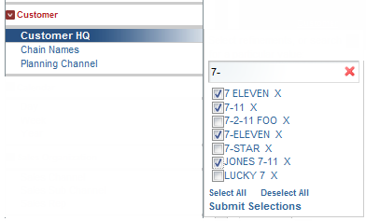
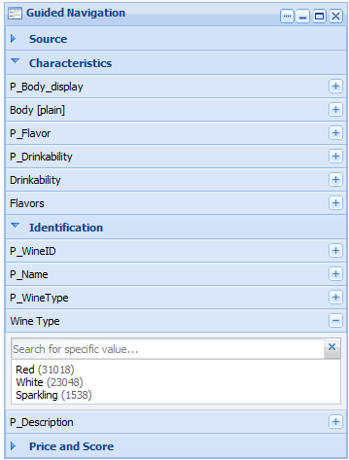
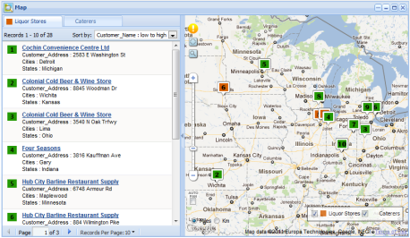
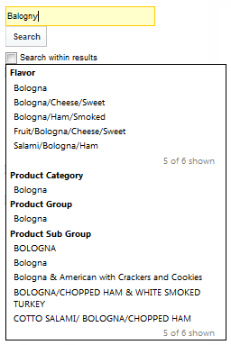
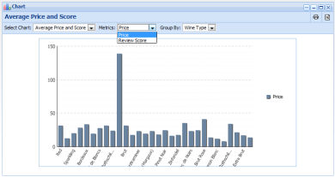
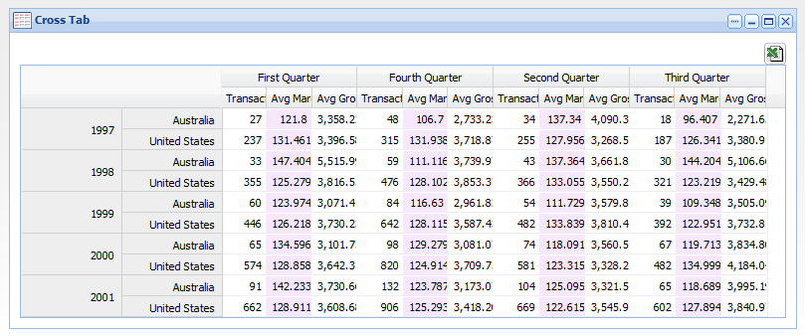
Интерактивные исследования и анализ
Средства расширенного поиска в сочетании с аналитическими вычислениями
Расширенный поиск
Search look-ahead
Исправление неправильного написания
Data-driven фильтры
Фасетная навигация
Выбор атрибутов, стиль Web-поиска
Визуальный анализ
Диаграммы и кросс-таблицы
Пространственная аналитика
Tag clouds
+
+

Slide 31


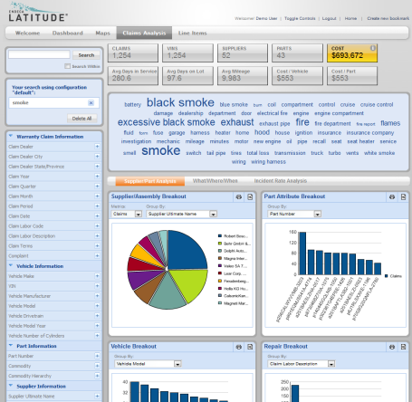





Разработка приложений
Источники данных
Загрузка в Endeca Server (без модели)
Drag-and-drop инструменты создания приложения
Интерактивный поиск, навигация и анализ
Структурированные
Слабоструктурированные
Неструктурированныеd

Slide 32
Фасетная модель данных
Унифицированная структура для хранения неоднородных данных
Один из видов «Key Value» модели
Набор записей, каждая из которых имеет собственную «структуру»
  Многозначные поля
  Неструктурированные поля (тексты)
Модель: записи и атрибуты
Каждая запись – это набор пар (атрибут, значение)
Нет никакойго разбиения на таблицы
Нет понятия схемы данных
TxnID = 12324
ProductID = 506
Category = Mountain Bike
Amount = $499.99
Suspension = Fox 32 F-Series
FrameType = Aluminium
Saddle = Bontrager SSR
Mountain Accessories = Fork and shock sag meter
Mountain Accessories = Water Bottle
Review = A great bike for off road. Smooth ride over the bumps
ReviewSentiment = Positive
ReviewTerm = Great
ReviewTerm = Off Road
ReviewTerm = Smooth
ReviewTerm = Bumps
TxnID = 12325
ProductID = 507
Category = Road Bike
Amount = $1399.49
Weight = 20lb.
FrameType = Composite
Saddle = Bontrager Race
Review = Disappointing for the price. The frame feels heavier than I expected.
ReviewSentiment = Negative
ReviewTerm = Disappointing
ReviewTerm = Price
ReviewTerm = Heavier
Notes:
What makes that foundation so strong is the modeling capability.
It’s not relational, it is a faceted data model that makes it easy to load data no matter what the source is: feed from XML source, structured records from a database, unstructured documents from a CMS.
They can all be represented easily in the key-value store shown on right.
Over time you can also easily update the record with new attributes, so it’s not only easy to configure for an initial configuration, but easy to update to keep pace with changing data.
The next few slides will show you an example of how a record like this can be built over time from a variety of sources.
In this case the example is looking at two different products: road bike and mountain bike.

Slide 33
Загрузка данных :
Структурированные источники
Структурированные данные загружаются в фасетную модель естественным образом
  Каждый кортеж становится записью
  Каждый столбец становится атрибутом
TxnID = 12324
ProductID = 506
Category = Mountain Bike
Amount = $499.99
Suspension = Fox 32 F-Series
FrameType = Aluminium
Saddle = Bontrager SSR
Mountain Accessories = Fork and shock sag meter
Mountain Accessories = Water Bottle
Review = A great bike for off road. Smooth ride over the bumps
ReviewSentiment = Positive
ReviewTerm = Great
ReviewTerm = Off Road
ReviewTerm = Smooth
ReviewTerm = Bumps
Transaction
TxnID | ProductID | Category | Amount
12324 | 506 | Mountain Bike | 499
12325 | 507 | Road Bike | 1399
ETL
TxnID = 12325
ProductID = 507
Category = Road Bike
Amount = $1399.49
Weight = 20lb.
FrameType = Composite
Saddle = Bontrager Race
Review = Disappointing for the price. The frame feels heavier than I expected.
ReviewSentiment = Negative
ReviewTerm = Disappointing
ReviewTerm = Price
ReviewTerm = Heavier
Реляционная таблица
Notes:
Perhaps the first thing I add to the data is structured sales data. So we load that into the endeca record. The records start out relatively homogenous and consistent.

Slide 34







Загрузка данных :
Слабо-структурированные источники
Слабоструктурированные данные из различных источников -- промышленные системы, XML источники, внешние приложения. Загружаются в виде пар атрибут-значение
Гетерогенные структуры записей
TxnID = 12324
ProductID = 506
Category = Mountain Bike
Amount = $499.99
Suspension = Fox 32 F-Series
FrameType = Aluminium
Saddle = Bontrager SSR
Mountain Accessories = Fork and shock sag meter
Mountain Accessories = Water Bottle
Review = A great bike for off road. Smooth ride over the bumps
ReviewSentiment = Positive
ReviewTerm = Great
ReviewTerm = Off Road
ReviewTerm = Smooth
ReviewTerm = Bumps
<ProductData ProductID="506">
<Attribute Key="Suspension">Fox 32 F-Series</Attribute>
<Attribute Key="FrameType">Aluminium</Attribute>
<Attribute Key="Saddle">Bontrager SSR</Attribute>
<Attribute Key="Mountain Accessories">
Fork and shock sag meter</Attribute>
<Attribute Key="Mountain Accessories">
Water Bottle</Attribute>
</ProductData>
<ProductData ProductID="507">
<Attribute Key="Weight">20lb.</Attribute>
<Attribute Key="FrameType">Composite</Attribute>
<Attribute Key="Saddle">Bontrager Race</Attribute>
</ProductData>
ETL
TxnID = 12325
ProductID = 507
Category = Road Bike
Amount = $1399.49
Weight = 20lb.
FrameType = Composite
Saddle = Bontrager Race
Review = Disappointing for the price. The frame feels heavier than I expected.
ReviewSentiment = Negative
ReviewTerm = Disappointing
ReviewTerm = Price
ReviewTerm = Heavier
Notes:
We want to extend this record with more information about the specific products. The set of attributes that go with each product could be very different depending on the product. For example a road bike has different components than a mountain bike.
We start to get jagged records that look dis-similar from each other.

Slide 35








Загрузка данных :
Неструктурированные источники
Неструктурированные данные «присоединяются» к остальным данным на основе значения ключа
В определеных случаях неструктурированные данные могут храниться в виде независимых записей
Текстовые документы, RSS, Twitter, Facebook, форумы, etc..
TxnID = 12324
ProductID = 506
Category = Mountain Bike
Amount = $499.99
Suspension = Fox 32 F-Series
FrameType = Aluminium
Saddle = Bontrager SSR
Mountain Accessories = Fork and shock sag meter
Mountain Accessories = Water Bottle
Review = A great bike for off road. Smooth ride over the bumps
ReviewSentiment = Positive
ReviewTerm = Great
ReviewTerm = Off Road
ReviewTerm = Smooth
ReviewTerm = Bumps
TxnID = 12325
ProductID = 507
Category = Road Bike
Amount = $1399.49
Weight = 20lb.
FrameType = Composite
Saddle = Bontrager Race
Review = Disappointing for the price. The frame feels heavier than I expected.
ReviewSentiment = Negative
ReviewTerm = Disappointing
ReviewTerm = Price
ReviewTerm = Heavier
Review: #1301
Product: 506
A great bike for off road. Smooth ride over the bumps
Review: #1327
Product: 507
Disappointing for the price. The frame feels heavier than I expected.
Notes:
I’d also like to get into the record the customer views online.
No problem to simply take the textual fields into the records as a new attribute.
We put them in the same record with the sales and customer review information.
Now unstructured and structured sitting side by side.

Slide 36
Обогащение (Enrichment)
Добавление в модель новой информации, которых «не было» в источнике
TxnID = 12324
ProductID = 506
Category = Mountain Bike
Amount = $499.99
Suspension = Fox 32 F-Series
FrameType = Aluminium
Saddle = Bontrager SSR
Mountain Accessories = Fork and shock sag meter
Mountain Accessories = Water Bottle
Review = A great bike for off road. Smooth ride over the bumps
ReviewSentiment = Positive
ReviewTerm = Great
ReviewTerm = Off Road
ReviewTerm = Smooth
ReviewTerm = Bumps
Использование дополнительных пакетов работы с текстами, пространственными данными и др.
Примеры:
  Извлечение объектов по именам
  Анализ эмоциональной окраски текстов
  Совмещение с геопространственными
  Term extraction
  Geospatial matching
TxnID = 12325
ProductID = 507
Category = Road Bike
Amount = $1399.49
Weight = 20lb.
FrameType = Composite
Saddle = Bontrager Race
Review = Disappointing for the price. The frame feels heavier than I expected.
ReviewSentiment = Negative
ReviewTerm = Disappointing
ReviewTerm = Price
ReviewTerm = Heavier
Notes:
The real power is from text analytics that can pull out more structured. We are showing a couple of techniques here:
pulling out terms from the unstructured information
sentiment analysis - are people saying positive or negative things about my products
Enrichment done by CAS or Latitude Data Integrator depending which data you are enhancing.
This is all made possible by the faceted data model that can extend accordingly.
Very stark contrast to the traditional BI process where you have to understand the questions you want to ask before you model the data. Here the data gets combined first.
Leads to better time to value.

Slide 37
План
Платформа Oracle для Больших Данных
Аналитическая in-memory машина Oracle Exalytics
От бизнес-анализа к исследованию данных – Oracle Endeca Information Discovery
Встроенная аналитика для статистических исследований – Oracle R Enterprise

Slide 38

Oracle Advanced Analytics
Статистические исследования и data mining
Опция для СУБД Oracle Database 11g, объединяет среду статистических исследований Oracle R Enterprise и Oracle Data Mining

Slide 39

Статистика & Data Mining в Oracle
Встроенная в базу данных аналитика
Аналитические и статистические функции
Функции ранжирования
Агрегирование
Сравнение с предыдущими периодами
Линейная регрессия
Корреляции
Базовая статистика
Проверка гипотез
Подбор распределений
Oracle Data Mining
Встроенные в базу данных процедуры автоматического выявления закономерностей в больших массивах данных
API для разработки приложений, встраивания data mining в существующие приложения и системы
Инфраструктура вместо готовой инструментальной среды
Oracle Data Miner

Slide 40

Проект R для статистических вычислений
Язык для статистических исследован ий и работы с графикой (Росс Айхэк, Роберт Джентельмен, Оклендский ун-т, 1997)
Open source проект, R Foundation
Широкий спектр различных функций (временные ряды, прогнозирование, классификация, кластеризация и др)
Важное отличительное преимущество – простые средства построения самых сложных графиков и диаграмм
Возможность расширения, технолгия разработки дополнительных пакетов участниками проекта

Slide 41



Open Source
  Частично благодаря появлению концепции Big Data, бизнес-анализ(BI) остается быстро растущим рынком .... Одновременно с ростом рынка BI постоянно увеличиваются инвестиции в предиктивную аналитику; R является не только хорошим готовым инструментом, но и идеальной средой для исследований в области углубленной аналитики. R ориентирован на расширения и интегрируется с инструментаим бизнес-анализа , обогащая отчеты глубокой аналитикой.
“Hype Cycle for Analytic Applications, 2011, 30 August 2011
http://www.gartner.com/technology/core/products/research/topics/businessIntelligence.jsp
Кол-во f web site линков, которые указывают на основной сайт инструментальной среды March 19, 2011.
http://www.r4stats.com/popularity

Slide 42


Растущая популярность проекта R
Благодаря быстрому развитию и большому интересу со стороны специалистов R заслужил репутацию нового стандарта в области статистического программного обеспечения
  Трудно оценить точно, сколько людей используют R, по оценкам специалистов примерно 250,000 людей работают с этой средой регулярно
“Data Analysts Captivated by R’s Power”, New York Times, Jan 6, 2009
http://www.r-project.org/

Slide 43

R Graphics
R> boxplot(split(cars$acceleration, cars$model.year), col = "red")

Slide 44

R Graphics
R> plot(cars$weight, cars$mpg)

Slide 45

R Graphics
R> abline(coef(lm(acceleration ~ weight, cars)), col = "red")

Slide 46

Графики и диаграммы в R

Slide 47


Линейное моделирование

Slide 48

ARIMA --прогнозирование
year200801 <- ONTIME_S[(ONTIME_S$YEAR==2008)& (ONTIME_S$MONTH==1),]
y <- ore.pull(year200801)
gc()
delays <- tapply(y$ARRDELAY, y$DAYOFMONTH, mean, na.rm=TRUE)
delays <- ts(delays, start=1, end=31, frequency=1)
# Create a Kalman filter with the first 5 delays and predict the rest
preds <- c()
ses <- c()
# 1 step predictions
for (i in 5:length(delays))
{
fit <- arima(delays[1:i], c(1,2,1))
# predict 1 step into the future.
pred <- predict(fit)
preds <- c(preds, pred$pred)
ses <- c(ses, pred$se)
}
plot(5:length(delays), preds, type='l', col='green',
ylim=range(c(preds+2*ses, preds-2*ses)), xlab="DEay of month",
ylab="Predicted average delay (in minutes)",
main="Average delays by day for January 2008")
lines(5:length(delays), preds+2*ses, col='red')
lines(5:length(delays), preds-2*ses, col='red')
points(5:length(delays), as.vector(delays[5:length(delays)]))
legend( 23, -8, c("Delay", "Predicted delay", "2 se confidence"),
col=c(1, 3, 8), lty=c(0, 1, 1), pch=c(1, -1, -1), merge=TRUE)

Slide 49



Oracle R Enterprise
R «встраивается» в Oracle database
Данные сохраняются и статистические вычисления выполняются в базе данных
100% совместимость с R интерфейсом и клиентскими приложениями
Скорость
Безопасность
R
Open Source
Масштабирование
Notes:
New analysis package being announced at OOW.
In-database implementation of popular open source solution called R.
Oracle R is
100% compatible with standard R. Can reuse your scripts, other open source packages
Runs in-database (not on your laptop) so much faster, bigger models, more secure

Slide 50
Аналитическая платформа Oracle
Бизнес-анализ
Бизнес-анализ: анализ многомерных показателей, агрегирование, аналитические вычисления, моделирование, прогнозирование
Information Discovery – поиск и анализ структурированных и неструктурированных данных
Предиктивная аналитика: cтатистические исследования, data mining (кластеризация, классификация, поиск ассоциаций и др)
Oracle Business Intelligence
EXALYTICS
Исследование информации
Наилучшая платформа для BI Apps
Статистика, data mining
Oracle Advanced Analytics

Slide 51
Спасибо за внимание!
Notes:
38
2
1

Slide 52

Notes:
Presentation Title
52
52
52

